Slide 1

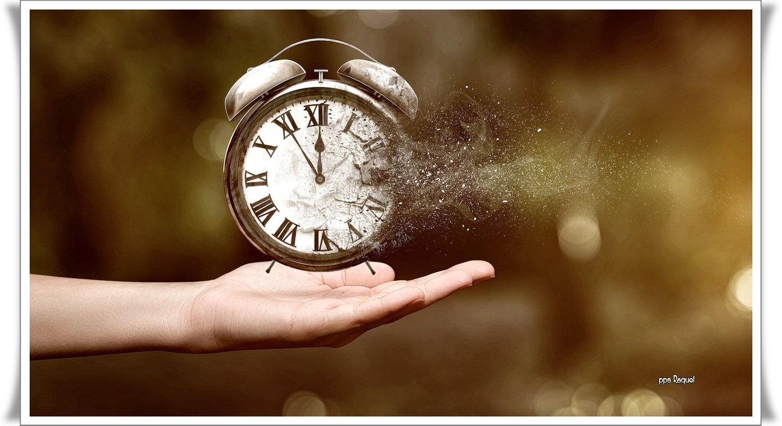




Slide 2
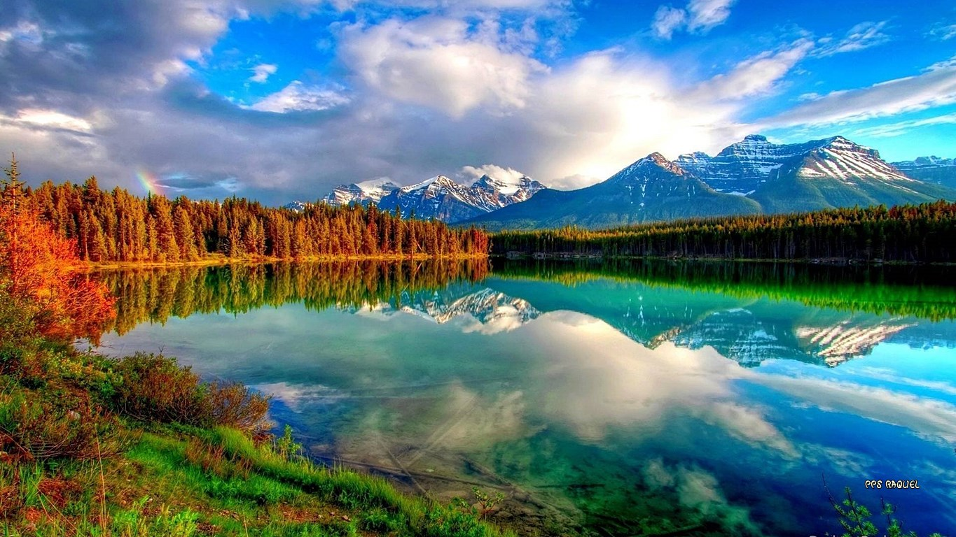
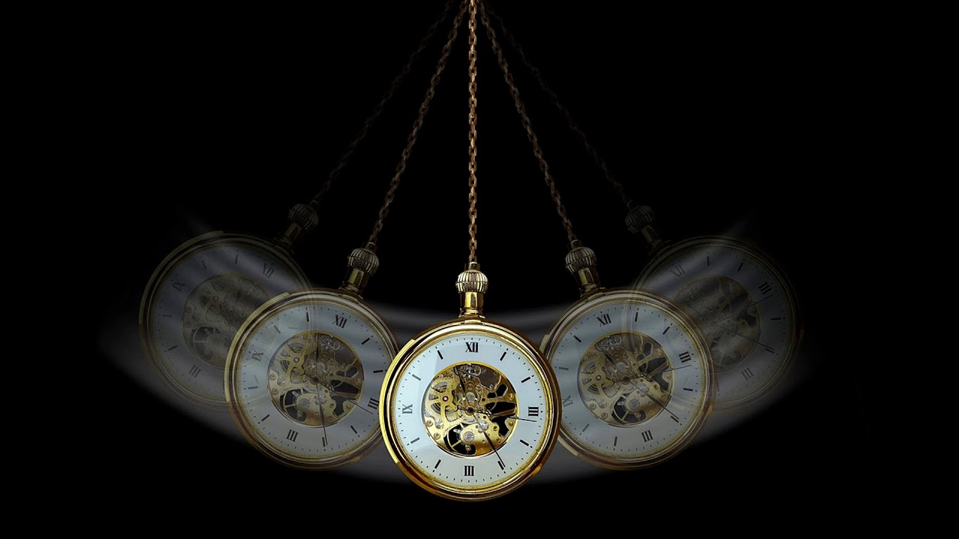

Slide 3
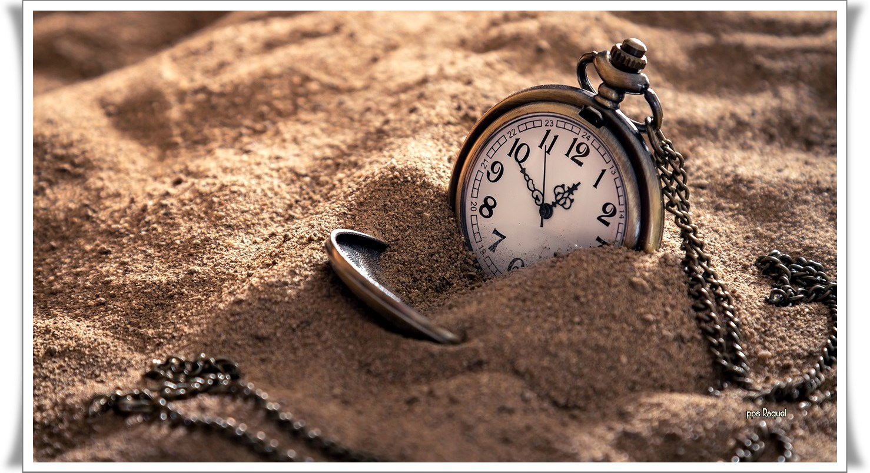
¡ No corras hijo, no corras !
¿ Para que aceleras el paso ?
¡ Disfrutá el viaje !
¡ Disfrutá del paisaje !
¡ Disfrutá los colores de la vida !
¡ Sus aromas !
¡ Sus sabores !

Slide 4
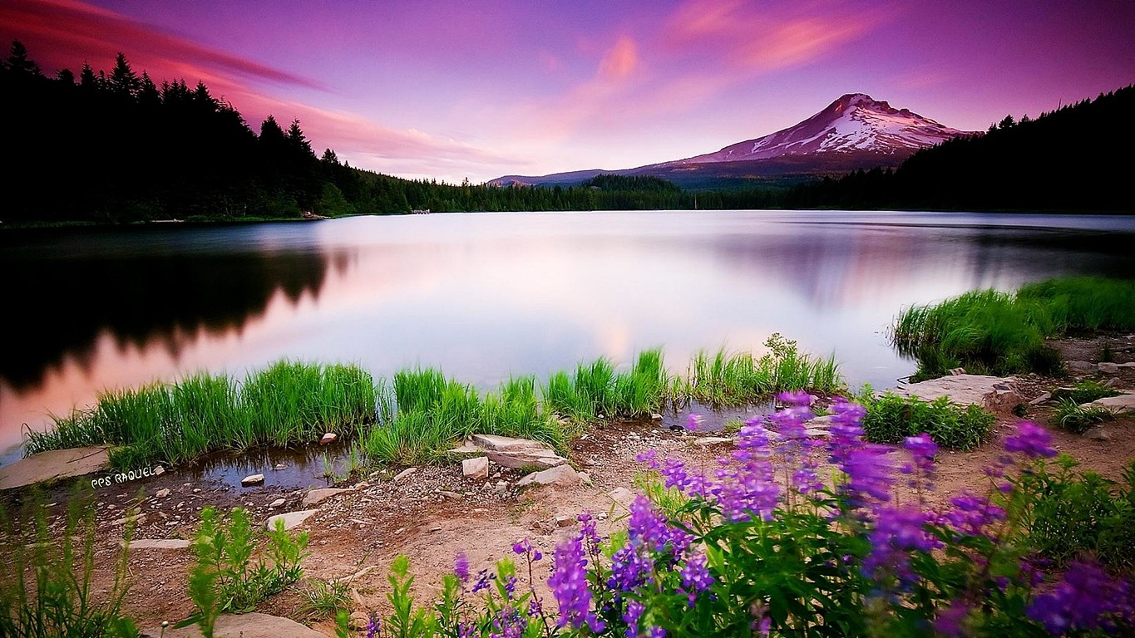

Slide 5
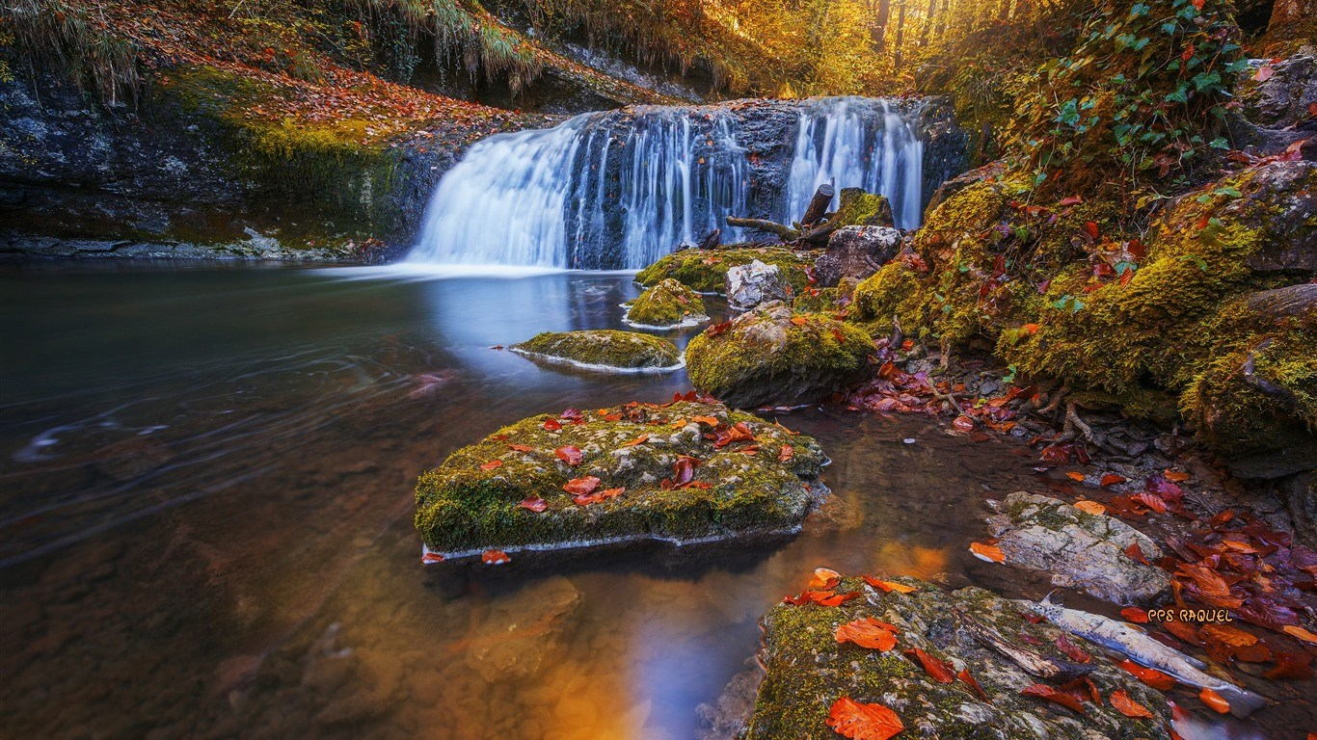

Slide 6
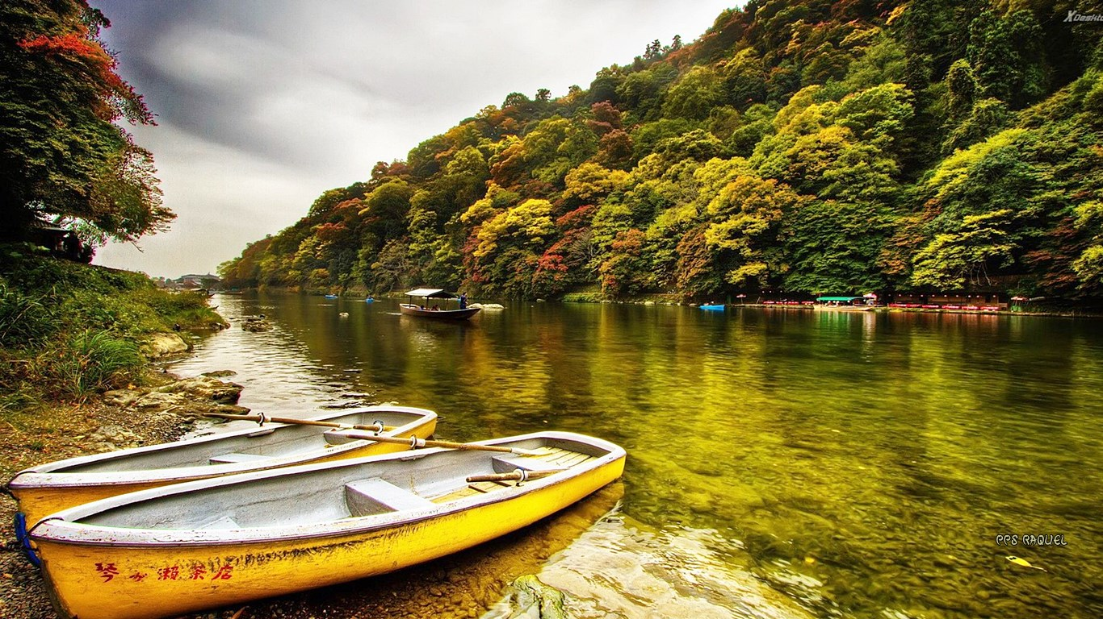

Slide 7
No compitas con el tiempo
nunca le vas a ganar,
camina despacio,
admira el azul del cielo
que es también el azul
del mar

Slide 8
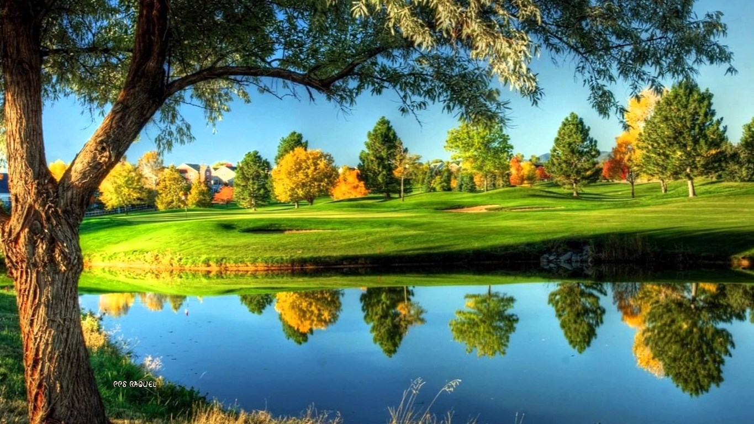


Slide 9
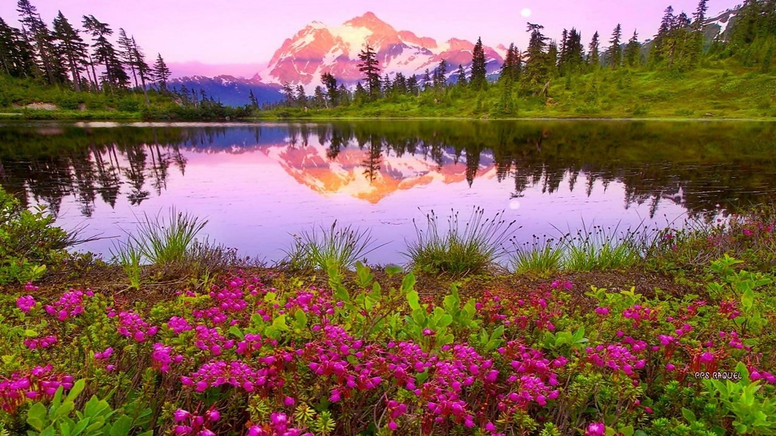

Slide 10
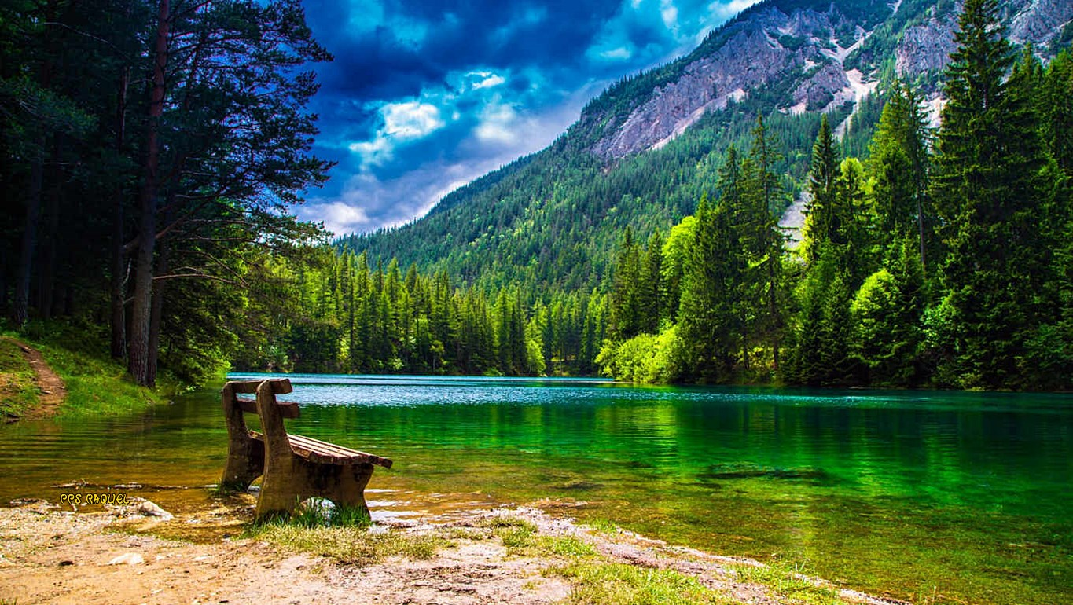

Slide 11
Disfruta el rojo de la rosa,
su aroma, muy diferente
a un nardo, a un jazmín

Slide 12
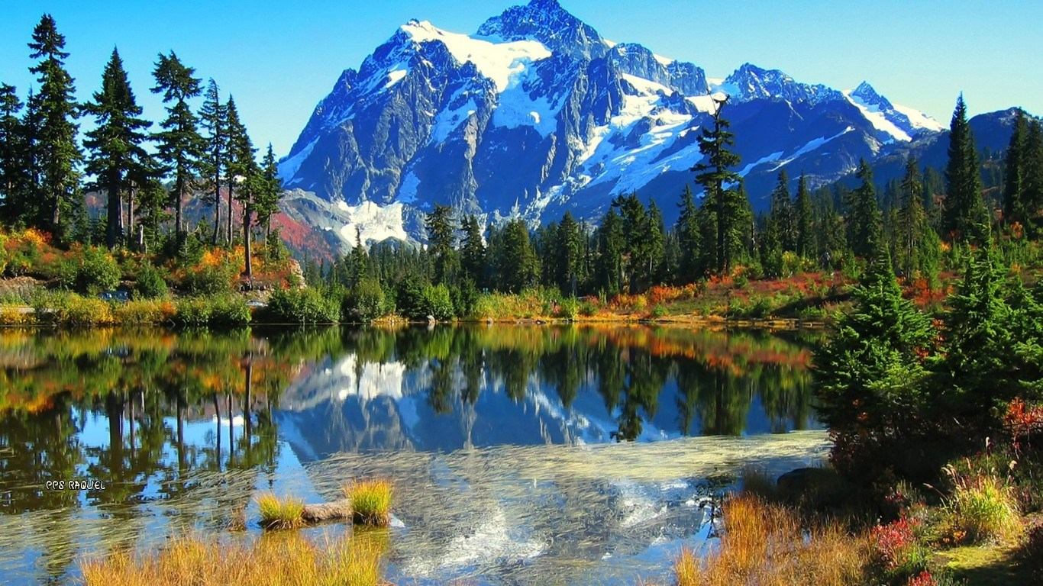

Slide 13
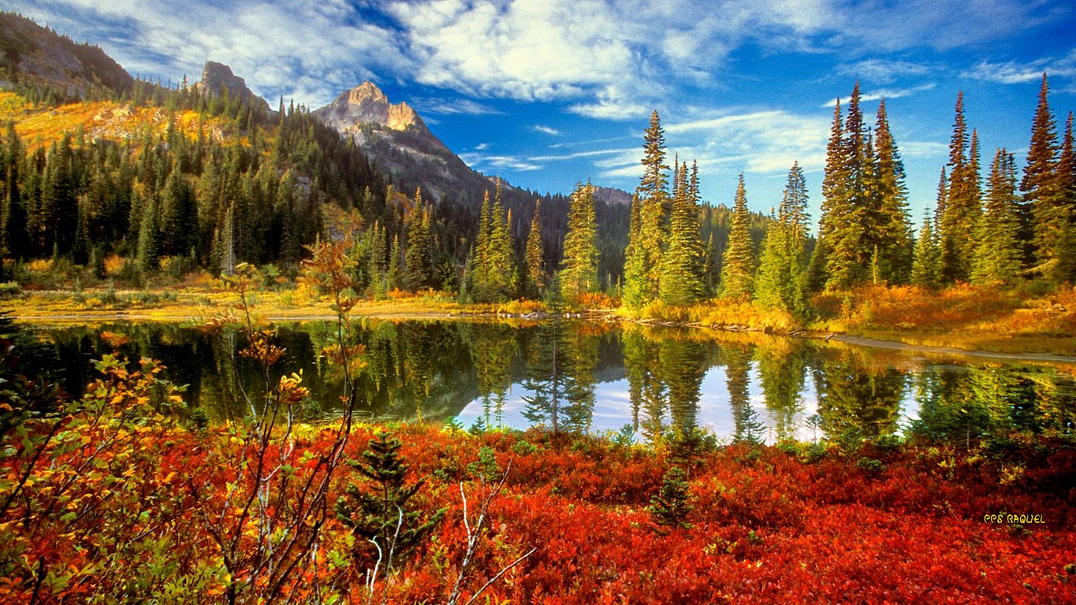

Slide 14
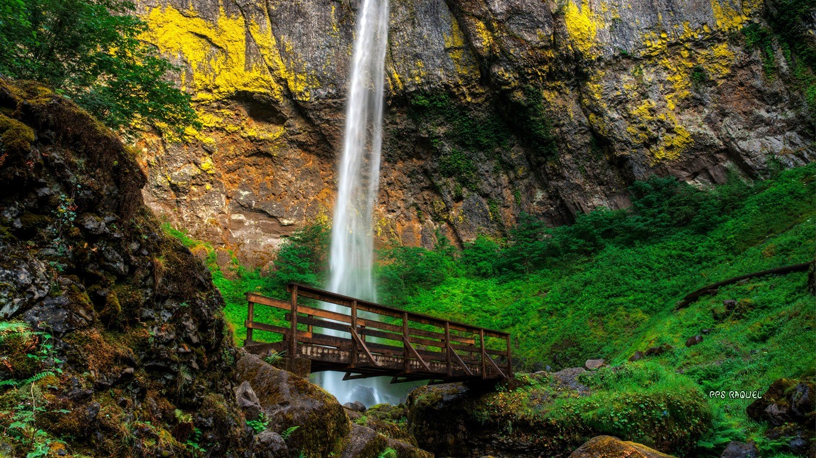

Slide 15
Sí vas a degustar
el néctar de la vid,
la cebada o la caña,
hazlo despacio que tu
paladar lo saboreé,
nunca intentes acabarte lo
terminarás siendo su esclavo

Slide 16
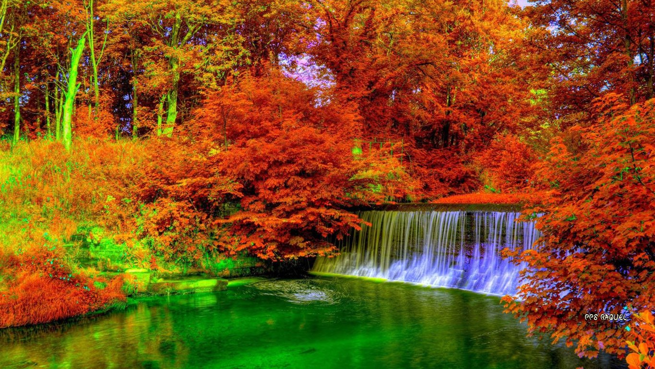

Slide 17
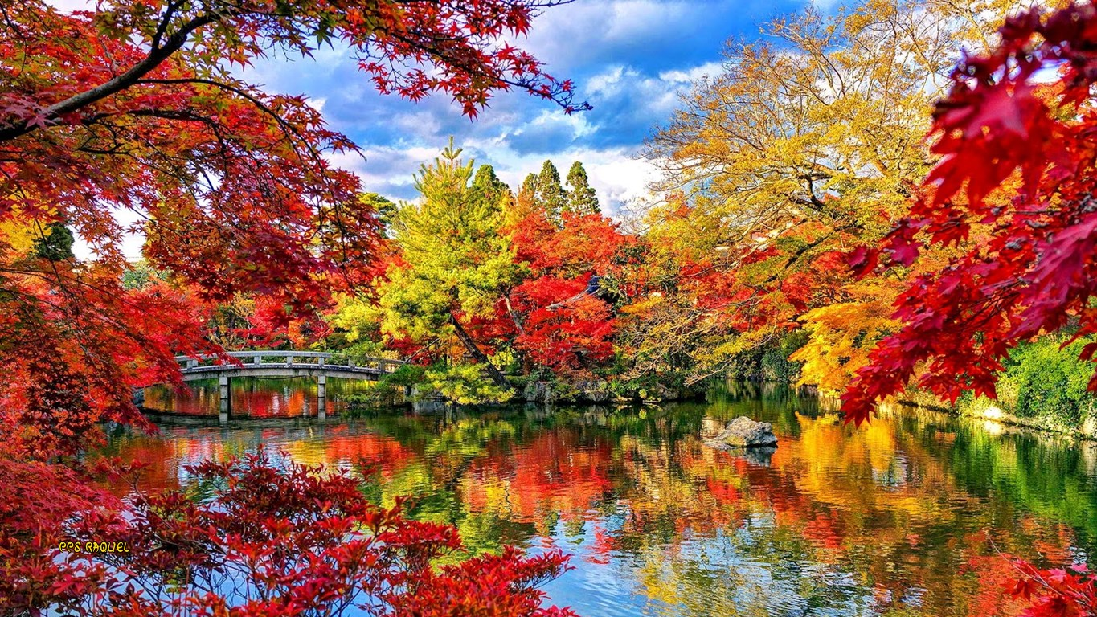

Slide 18
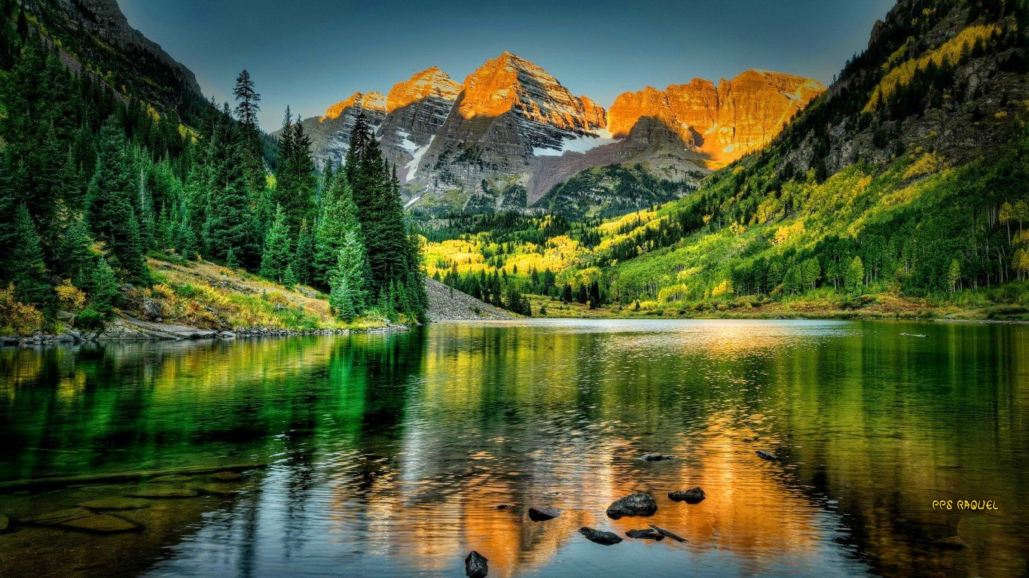

Slide 19
¡ No te llenaré de consejos !
Camina despacio,
si caes, porque vas a caer,
porque solo así se aprende,
sacude te el polvo y sigue adelante.

Slide 20
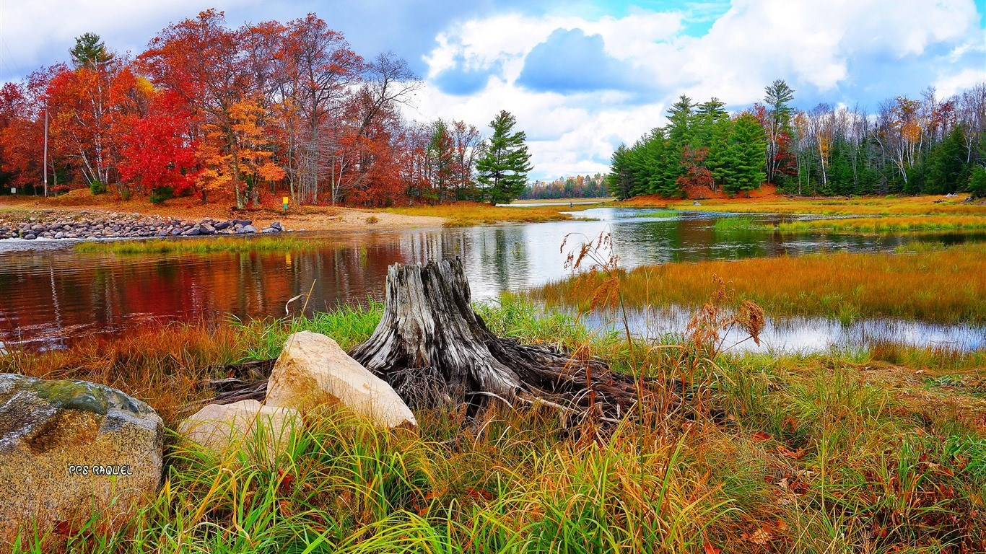

Slide 21
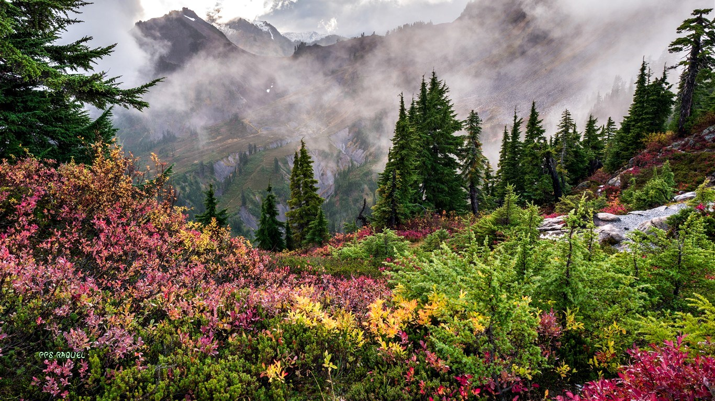

Slide 22
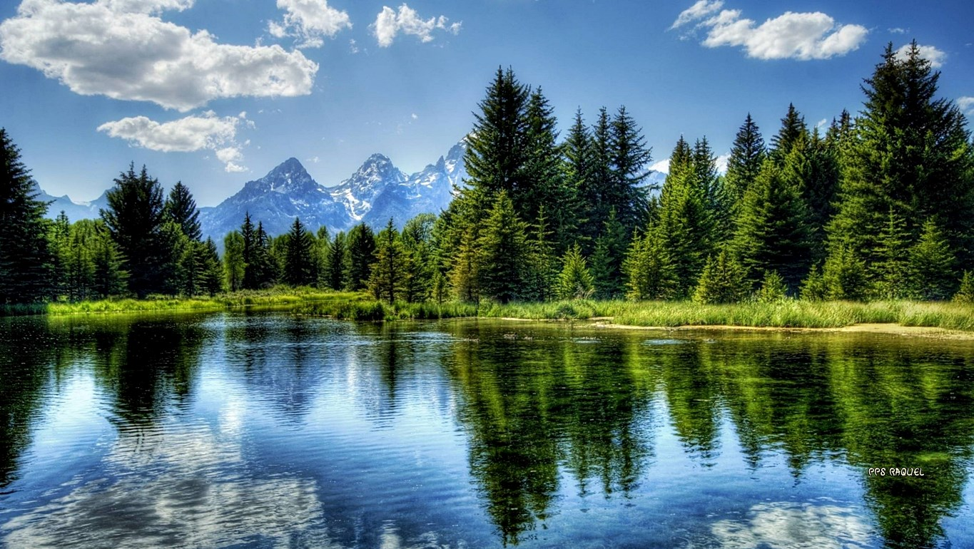

Slide 23
¡ No corras hijo, no corras !
Yo de viejo aprendí a disfrutar
las pequeñas, pero grandes
cosas de la vida
¡ La sonrisa de mi esposa !
¡ La mirada de mi hija !
¡ La caricia de mi madre !
¡ Tu abrazo !
¡ Es lo que realmente vale !
¡ Eso es lo importante !

Slide 24
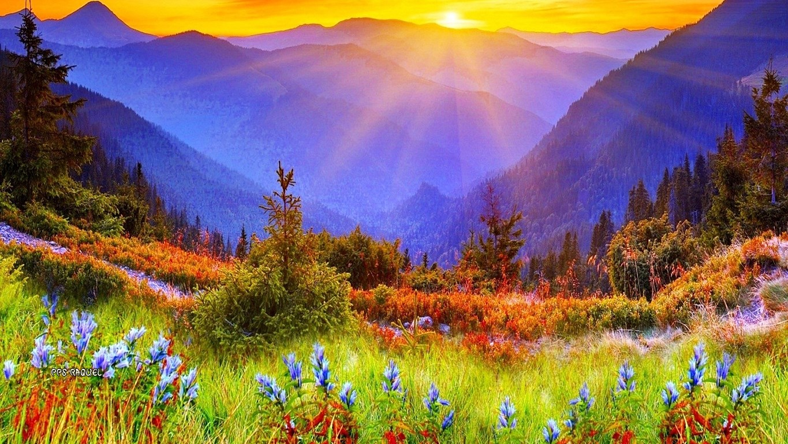

Slide 25
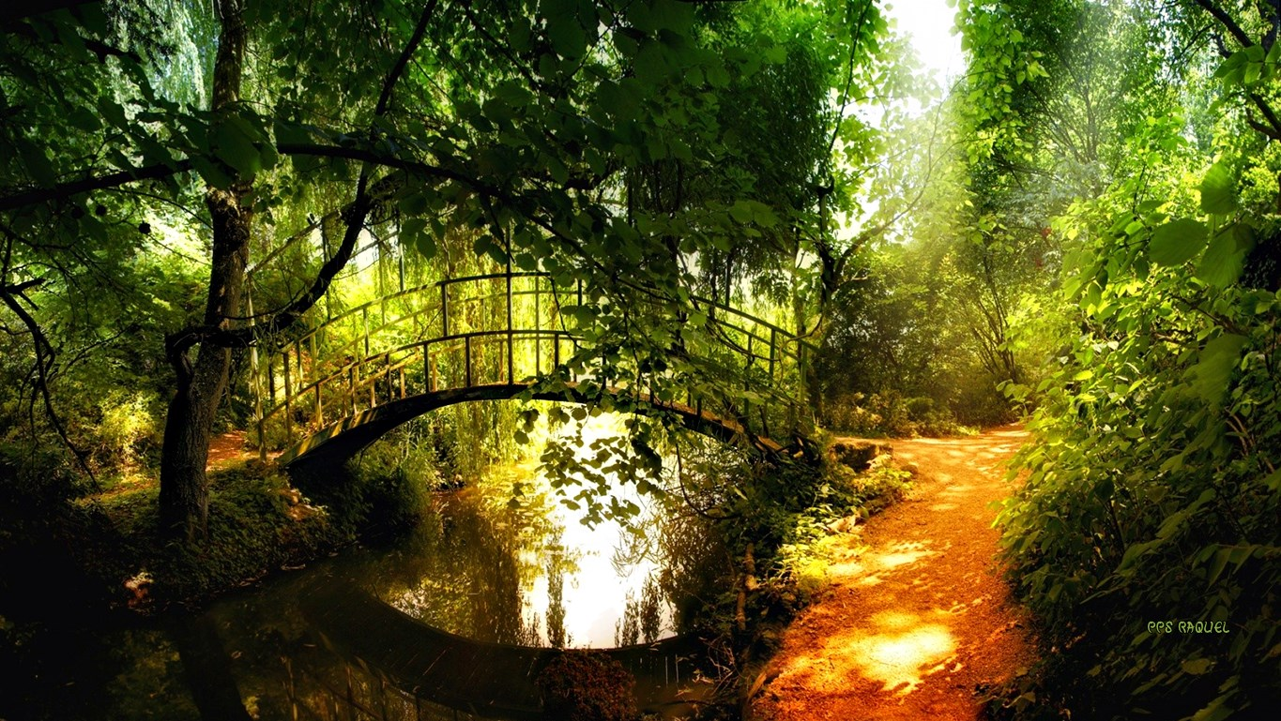

Slide 26
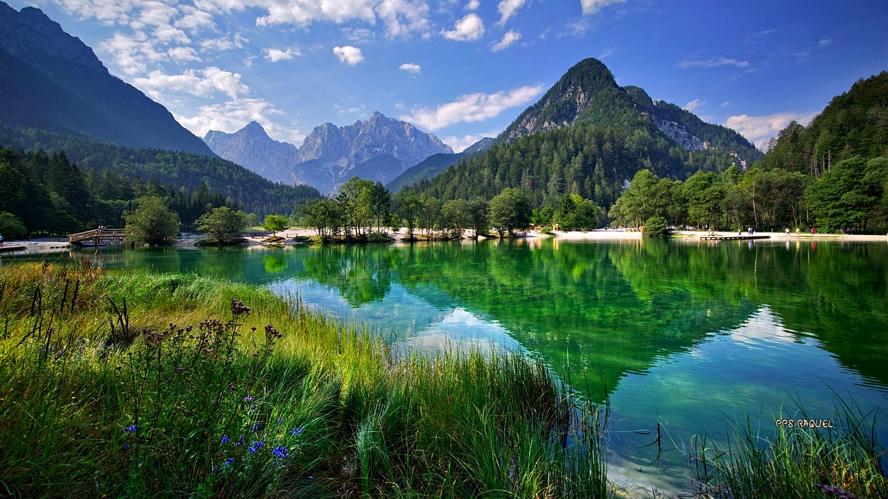

Slide 27
Hoy camino lento,
no por viejo, sino
porque así lo deseo,
quiero beberme despacio
cada instante de mi vida

Slide 28
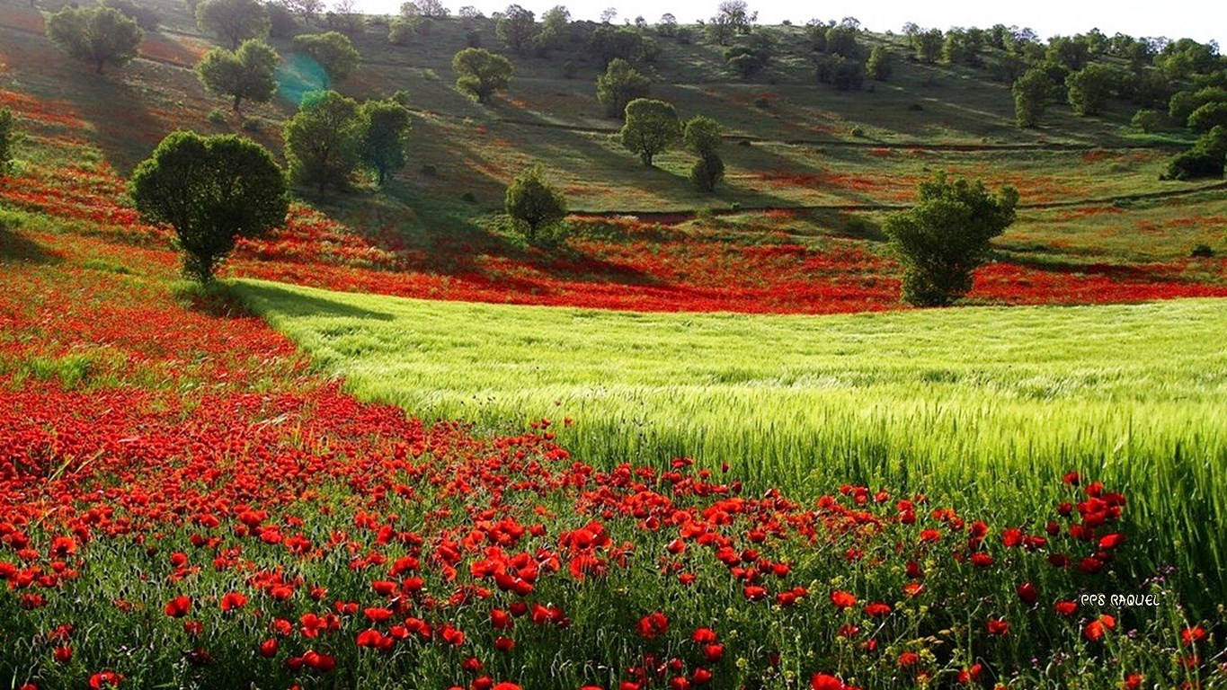

Slide 29
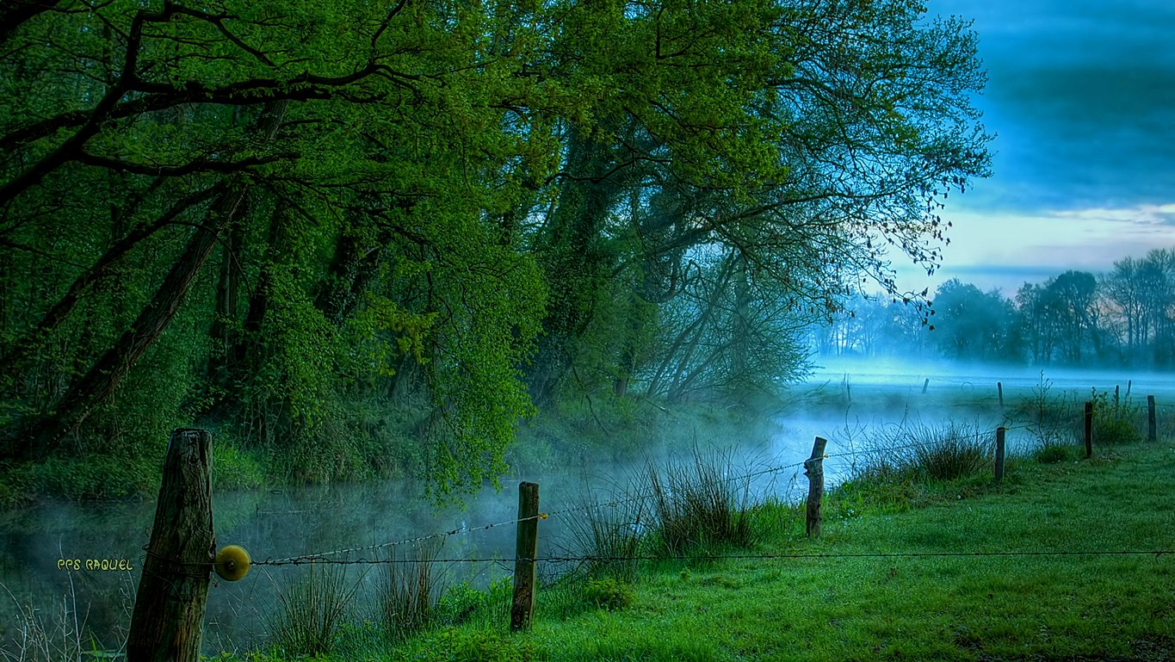

Slide 30
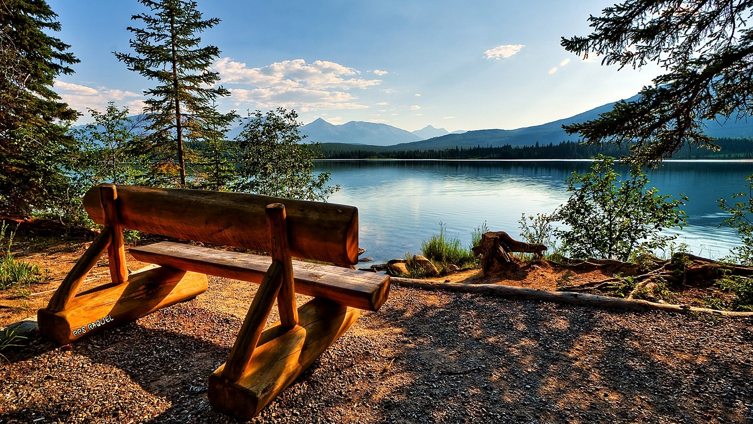

Slide 31
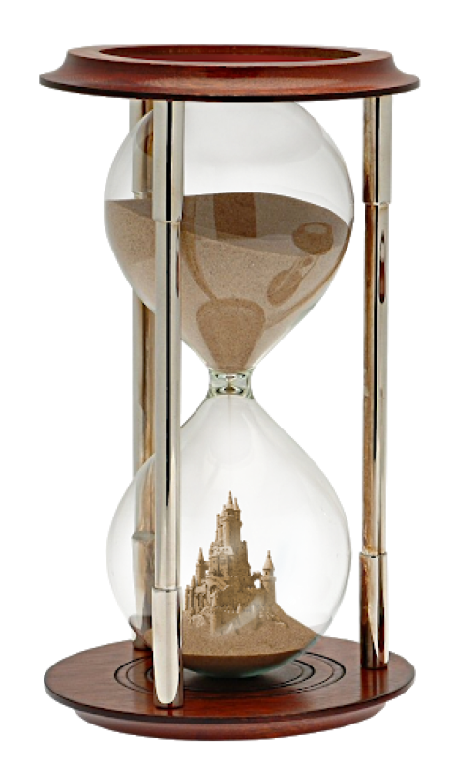
¡ No corras hijo, no corras !
Al tiempo nunca le vas a ganar…

Slide 32
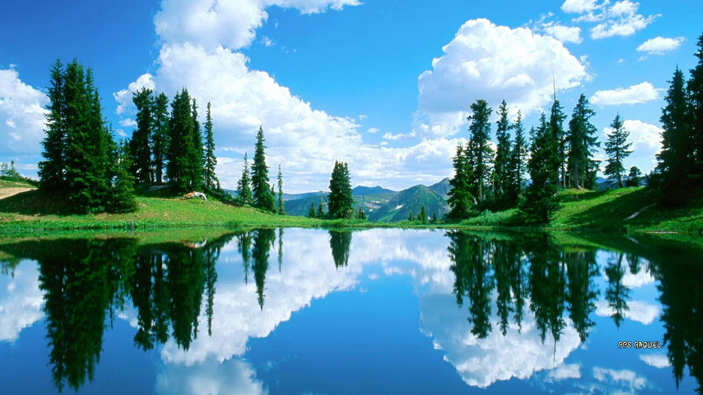

Slide 33
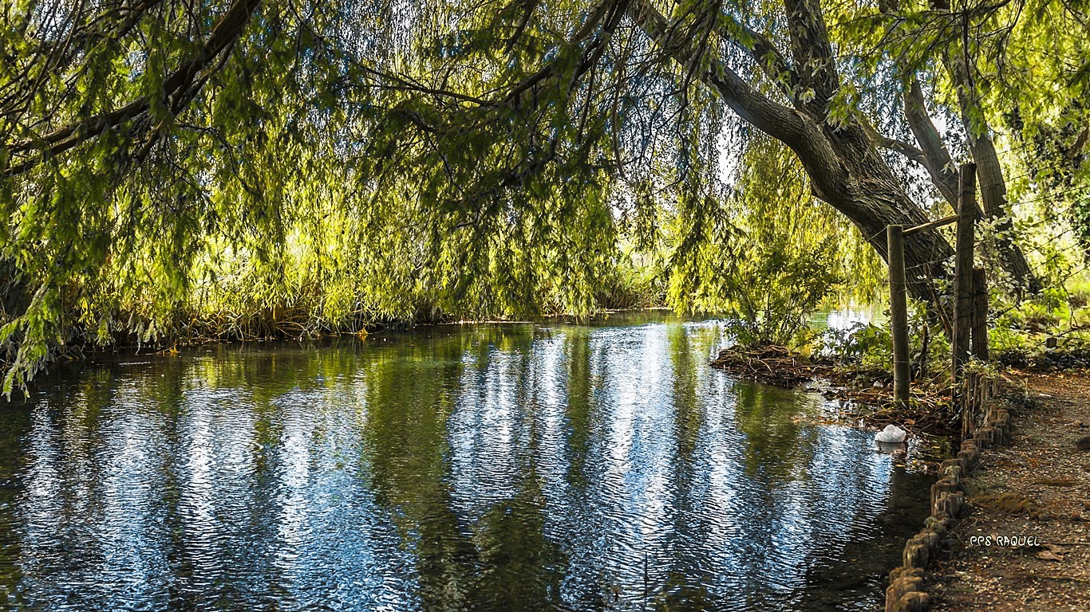


Slide 34









¿Te ha gustado?
Puedes ver más entrando
Aquí
Además puedes recibir powerpoints en tu correo electrónico suscribiéndote aquí:
Esta presentación powerpoint ha sido creada y compartida única y exclusivamente para mispps.com

